Slide 1
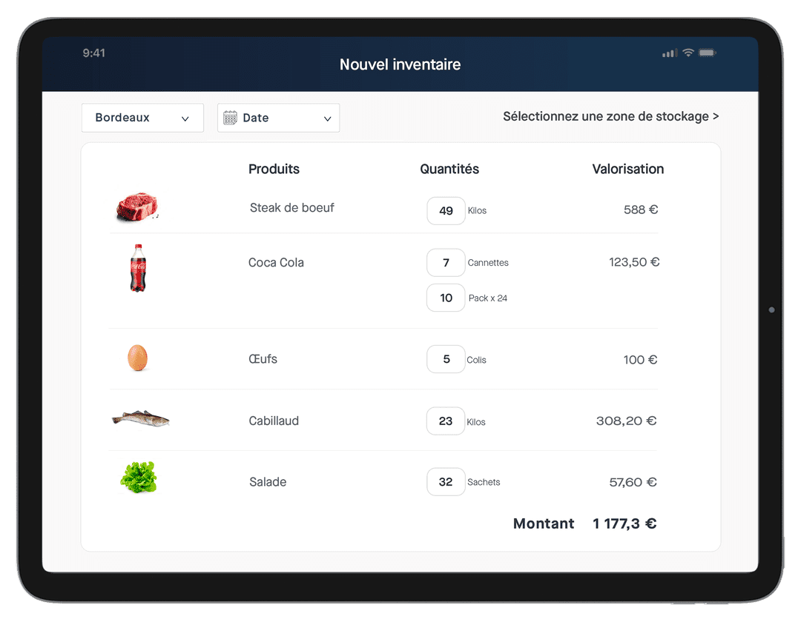
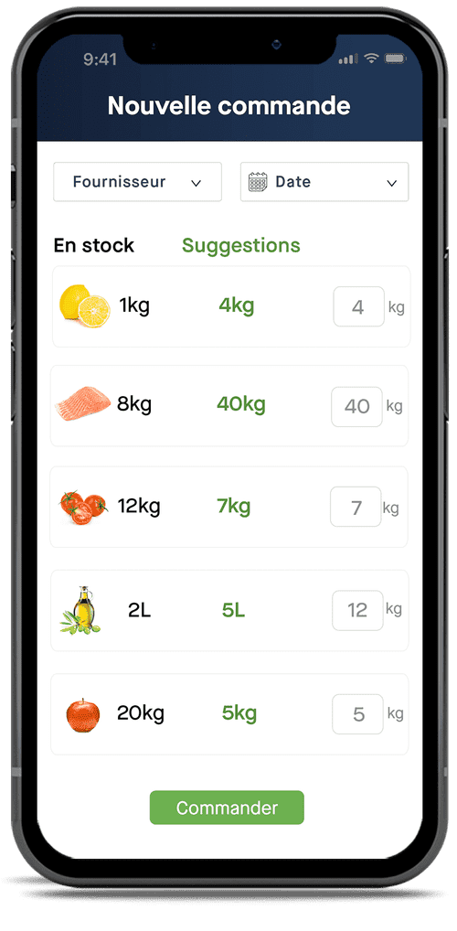
LOGICIEL DE GESTION DE STOCK
La solution la plus complète pour gérer vos stocks
Plus de 800 restaurateurs conquis en France et en Europe
Automatisez vos passages de commande
Simplifiez vos inventaires
Planifiez votre production
Analysez vos ratios en temps réel

